Slide 1
ЧЕК-ЛИСТ ОБЕСПЕЧЕННОСТИ УЧЕБНИКАМИ ОБЩЕОБРАЗОВАТЕЛЬНЫХ ОРГАНИЗАЦИЙ
Оксана Замятина, ректор

Slide 2
Обязательные требования, установленные законодательством РФ в сфере образования в части обеспечения образовательного процесса учебниками и учебными пособиями
части 1 – 4 статьи 18 «Печатные и электронные образовательные и информационные ресурсы» Федерального закона от 29.12.2012 № 273-ФЗ «Об образовании в Российской Федерации»
пункт 9 части 3 статьи 28 Федерального закона от 29.12.2012 № 273-ФЗ «Об образовании в Российской Федерации» - определение списка учебников в соответствии с утвержденным ФПУ
пункты 36.1, 36.2 федерального государственного образовательного стандарта начального общего образования, утвержденного приказом Минпросвещения России от 31.05.2021 № 286
Федеральный перечень учебников, допущенных к использованию при реализации имеющих государственную аккредитацию образовательных программ начального общего, основного общего, среднего общего образования организациями, осуществляющими образовательную деятельность и установления предельного срока использования исключенных учебников, утвержденный приказом Минпросвещения России от 21.09.2022 № 858
Приказ Министерства просвещения Российской Федерации от 21.07.2023 № 556 О внесении изменений в приложения №1 и №2 к приказу Министерства просвещения Российской Федерации от 21.09.2022 № 858 «Об утверждении федерального перечня учебников, допущенных к использованию при реализации имеющих государственную аккредитацию образовательных программ начального общего, основного общего, среднего общего образования организациями, осуществляющими образовательную деятельность и установления предельного срока использования исключенных учебников»
пункт 37.3 федерального государственного образовательного стандарта основного общего образования, утвержденного приказом Минпросвещения России от 31.05.2021 № 287

Slide 3
АИС «УЧЕБНИК»
АИС «Учебник»
Ежегодные письма-напоминания об актуализации данных
в АИС «Учебник» (с 2017 года)
формирует единую базу данных, содержащую информацию о составе библиотечного фонда, а также позволяет оценить состояние библиотечного фонда образовательных организаций;
обеспечивает автоматизированную работу по ведению и подготовке документов для различных мониторингов;
содержит данные для анализа излишков и недостатков учебников на уровне региона, муниципалитета и отдельно образовательной организации;
позволяет формировать списки учебников по образовательным программам учебного процесса, отчеты по обеспеченности обучающихся учебниками;
дает возможность прогнозирования потребностей в учебниках для образовательных организаций;
дает возможность планирования закупок учебников для образовательных организаций;
содержит актуальный федеральный перечень учебников, обновляемый в соответствии с изменениями Минпросвещения РФ

Slide 4
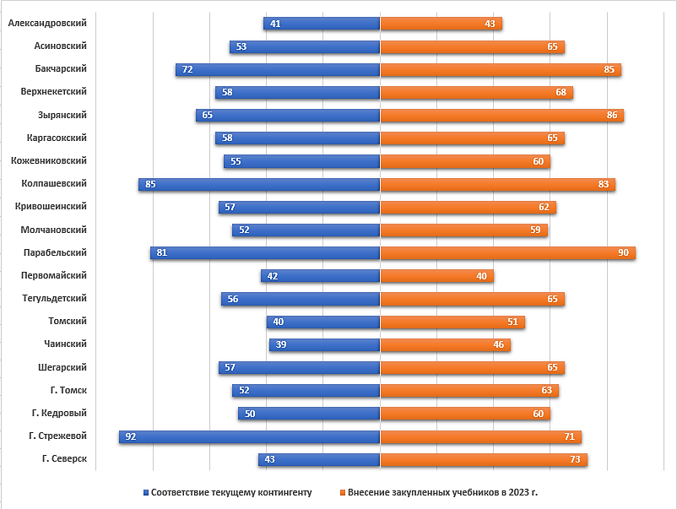
АИС «УЧЕБНИК»
Результаты мониторинга АИС «Учебник»
АИС «Учебник»
Письмо ДОО ТО № 57-5786 от 15.11.2023 г. «Об обеспеченности учебниками» (до 30.11.2023 г.)

Slide 5
Выявленные нарушения
УЧЕТ
Отсутствие четкого учета учебников в ОО в АИС «Учебник»
Некорректное выявление потребности в учебниках
Неэффективное и краткосрочное планирование приобретения
Отсутствие большинства учебников в АИС «Учебник», в т.ч. вновь закупленных, несоответствие используемых учебников, текущему контингенту обучающихся
Несвоевременное списание учебников, отсутствие единого подхода к списанию
Обмен (передача, прием) учебников с другими ОО не всегда сопровождается оформлением соответствующей документацией и ее хранением, что не позволяет определить список и количество учебников, находящихся во временном пользовании (переданных во временное пользование)

Slide 6
Выявленные нарушения
АИС «Учебник»
Данные закупок и АИС «Учебник» (библиотечный фонд)
Единые государственные учебники по Истории
Не смогли найти учебник – не знание структуры ФПУ
Класс | По данным закупок |  | По данным АИС «Учебник»
 | Кол-во ОО | Кол-во учебников | Кол-во ОО | Кол-во учебников
10 | 59 | 3661 | 51 | 3229
11 | 59 | 3401 | 52 | 3167 3055
Учебник «Вероятность и статистика» 7-9 кл.
Внесли не все данные о закупленных учебниках
 | По данным закупок | По данным АИС «Учебник»
Закупили учебники | 52+ 1 (доставка март .24) | 47
Не закупили учебники | 8 | 14

Slide 7
Выявленные нарушения
ФПУ
Использование учебников, не вошедших в ФПУ
В процессе реализации образовательных программ начального общего, основного общего и среднего общего образования допускается использование учебников, не соответствующих Федеральному перечню учебников, допущенных к использованию при реализации имеющих государственную аккредитацию образовательных программ начального общего, основного общего, среднего общего образования организациями, осуществляющими образовательную деятельность и установления предельного срока использования исключенных учебников, утвержденному приказом Министерства просвещения Российской Федерации от 21.09.2022 № 858 (далее – ФПУ), что является нарушением части 4 статьи 18 Федерального закона от 29.12.2012 №273-ФЗ «Об образовании в Российской Федерации»
Предмет | Наименование учебника | Класс | УМК | Предельный срок использования | Примечание
Русский язык | / Чуракова Н.А. Русский язык / Русский язык, 1-й класс, Академкнига/Учебник | 1 кл | ПНШ | — | Не включен в ФПУ-19. Был - 1.1.1.1.1.2. Срок использования 3 года
Русский язык | / Агаркова Н.Г., Агарков Ю.А. Учебник по обучению грамоте и чтению: Азбука / Русский язык, 1-й класс, Академкнига/учебник | 1 кл | ПНШ | — | Не включен в ФПУ-19. Был - 1.1.1.1.1.2. Срок использования 3 года
Иностранный язык | / Тер-Минасова С.Г., Узунова Л.М., Обукаускайте Д.С., Сухина Е.И. Английский язык (в 2 частях) / Иностранный язык, 2-й класс, Академкнига/Учебник, | 2 кл | ПНШ | — | Не включен в ФПУ-19. Был - 1.1.1.1.1.2. Срок использования 3 года

Slide 8
Выявленные нарушения
ФПУ
Закупка учебников с уже истекшим или истекающим сроком использования
Покупка учебников, старых годов издания
№ по ФПУ | Наименование учебника | Класс | Предмет | Предельный срок использования | Примечание
1.1.3.5.4.10.1 (2) | (2) Пасечник В.В., Каменский А.А., Рубцов А.М. и др. / под ред. Пасечника В.В. Биология. Углублённый уровень (для медицинских классов) | 10 кл | Биология | до 31 августа 2023 г.
1.1.2.4.2.2.2 (2) | (2) Дорофеев Г.В., Суворова С.Б., Бунимович Е.А. и др. Алгебра | 8 кл | Алгебра | до 31 августа 2024 г. | Учебник 2019 года выпуска
1.1.2.2.1.9.4 (2) | (2) Кузовлев В.П., Лапа Н.М., Перегудова Э.Ш. и др. Английский язык | 8 кл | Иностранный язык | до 31 августа 2026 г. | Срок действия до 2026 г, но закуплен учебник 2018, к-ый был полностью переиздан в 2020 г.
1.1.2.4.1.2.2 (2) | (2) Виленкин Н.Я., Жохов В.И., Чесноков А.С., Шварцбурд С.И. Математика (в 2 частях) | 6 кл | Математика | до 31 августа 2024 г.
1.1.2.1.1.3.2 (2) | (2) Баранов М.Т., Ладыженская Т.А., Тростенцова Л.А. и др. Русский язык (в 2 частях) | 6 кл | Русский язык | до 31 августа 2024 г.

Slide 9
АИС «УЧЕБНИК»
АИС «Учебник»
автоматизированная информационная система мониторинга и учета обеспеченности учебниками образовательных организаций региона
Распоряжение Департамента общего образования от 06.04.2017 № 228-р «О внедрении на территории Томской области автоматизированной информационной системы АИС «Учебник»
№ приложения
в ФПУ
№ п/п
в ФПУ
Есть в ФПУ
Предельный срок использования
Нет в ФПУ
Нет в ФПУ
Нет в ФПУ
№ приложения в ФПУ
Учебник не переиздан под обновленный ФГОС
Предельный срок использования

Slide 10
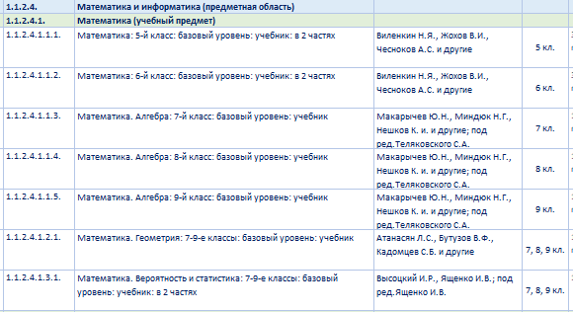
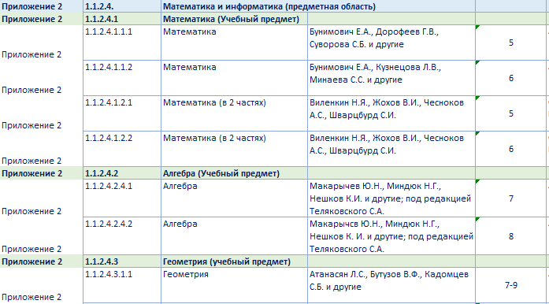
Выявленные нарушения
ФПУ
Учебники в ФПУ
Изменения в обновленном ФГОС = изменения в структуре ФПУ
ФПУ в формате Excel в АИС «Учебник»

Slide 11
Выявленные проблемы
ФПУ
Учебники в ФПУ
Многие библиотекари (заместители директора, учителя) – не ориентируются в ФПУ!
Не знают какими учебниками еще можно пользоваться – часто покупка учебника сопровождается «учитель хочет этот учебник»
Не различают учебники старого образца и обновленного ФГОС (ни физически, ни при внесении в АИС «Учебник»)
Не показывают излишки учебников в АИС «Учебник», при фактическом их наличии

Slide 12
Выявленные нарушения – эффективность использования
ФПУ
Учебники, закупленные в 2023 г., 1 приложение – обновленный ФГОС –
НЕ ИСПОЛЬЗУЮТСЯ?

Slide 13
Выявленные нарушения – эффективность использования
Планирование
Некорректное планирование закупки учебников
Приобретение учебников, в разы превышающее контингент обучающихся (с учетом прогноза)
Кол-во обучающихся |  | Закупленное кол-во учебников по предмету
10 кл | 11 кл | 10 кл | 11 кл
65 | 47 | 120 | 80
54 | 48 | 95 | 95
48 | 61 | 31 | 65
2 кл | 4 кл | 2 кл | 4 кл
111 | 95 | 260 | 260
6 кл | 8 кл | 6 кл | 8 кл
81 | 98 | 150 | 150
Школа докупает еще
30 учебников!
При наличии свободных
учебников в школах
в рамках МОУО!

Slide 14
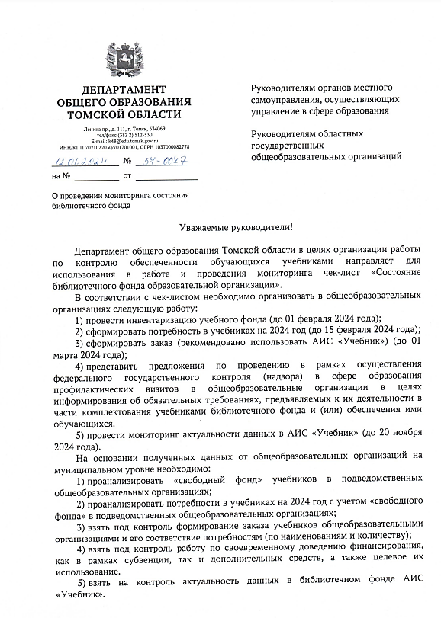
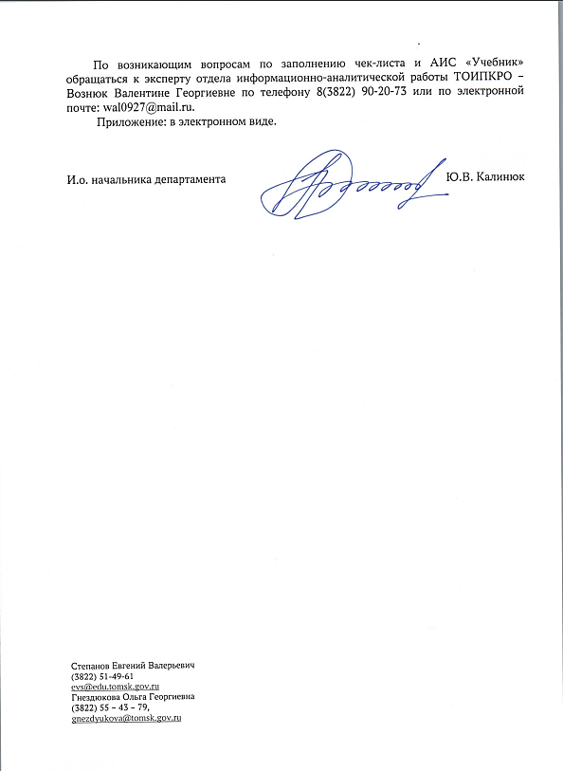
Чек-лист
Чек-лист
Структура чек-листа
Письмо Департамента общего образования Томской области «О проведении мониторинга состояния библиотечного фонда» от 12.01.2024 г. № 57-0077
Состояние библиотечного фонда ОО
Количество учебников, находящихся на балансе ОО
Обеспеченность учебниками в соответствии с текущим контингентом
Количество учебников из приложения № 1 ФПУ и Приложения № 2 с действующим сроком, используемых учителями /свободный фонд/количество учебников из свободного фонда, переданных в иные ОО в разрезе классов, учебных предметов(курсов)
Количество учебников из 1 приложения ФПУ, с действующим сроком использования из 2 приложения ФПУ
Количество учебников, не соответствующих ФПУ или с истекшим сроком использования из 2 приложения
Количество учебников, принятых во временное пользование
Количество учебников, переданных во временное пользование
Обеспеченность учебниками из 1 приложения ФПУ в соответствии с текущим контингентом
Количество использующихся учебников в разрезе классов/учебных предметов (курсов) в соответствии с текущим контингентом
Потребность в учебниках с учетом прогнозной численности обучающихся
Количество использующихся учебников из 1 приложения ФПУ в разрезе классов/учебных предметов (курсов) в соответствии с текущим контингентом
Излишки учебников
Количество недостающих учебников на текущую дату/количество недостающих учебников на 01.09.2024 с учетом прогнозной численности обучающихся и закрытия потребности в разрезе классов, учебных предметов(курсов)
Количество учебников из приложения № 2 ФПУ с истекшим сроком, и/или не вошедшие в ФПУ, используемых учителями /свободный фонд/количество учебников из свободного фонда, переданных в иные ОО в разрезе классов, учебных предметов(курсов)

Slide 15
Чек-лист
ОБЕСПЕЧЕННОСТЬ
Для самопроверки и проверки заполнения АИС «Учебник»
Четкий учет учебников в образовательной + корректное и актуальное заполнение АИС «Учебник» = обоснованный результат!

Slide 16
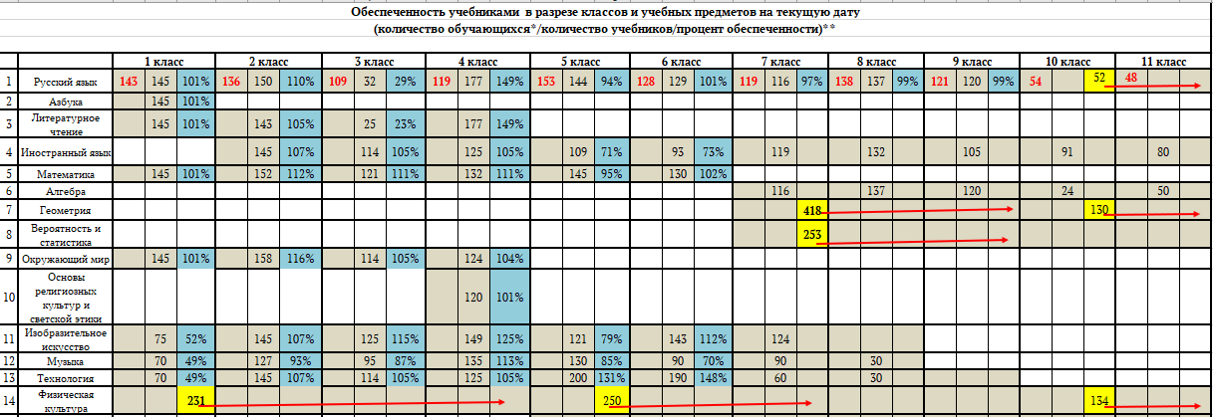
Чек-лист
ОБЕСПЕЧЕННОСТЬ
Для инвентаризации, самопроверки и проверки заполнения АИС «Учебник»
АИС «Учебник» – инструмент проверки обеспеченности учебниками, на школьном, муниципальном и региональном уровнях

Slide 17
Механизмы решения
1
до 01 февраля провести инвентаризацию в соответствии с чек-листом
до 15 февраля сформировать потребность на 2024 год
2
3
до 01 марта сформировать заказ (рекомендовано использовать АИС «Учебник»)
до 20 апреля – заключить договора на поставку
4
по мере получения учебников – вносить информацию в АИС «Учебник»
5
6
ноябрь месяц – мониторинг актуальности данных в АИС «Учебник»
позднее формирование потребности - вследствие чего закупка уходит на летний период и нет поставки до 1.09)
Порядка 25% договоров на закупку учебников заключается в период 01.06.-30.08
Около 10% - в сентябре-октябре, порядка 6% - под конец финансового года (ноябрь-декабрь)

Slide 18
ДОПОЛНИТЕЛЬНАЯ ПОТРЕБНОСТЬ В ПРИОБРЕТЕНИИ УЧЕБНИКОВ
Предварительная оценка
Количество обучающихся (прогноз) * количество учебников по классам * стоимость учебников = 1,58 млрд. рублей (на 4 года до 2027 года)
Приказ МП РФ от 21.09.2022 №858 «Об утверждении федерального перечня учебников… и установления предельного срока использования исключенных учебников
Письмо МП РФ от 21.02.2023 №АБ-800/03 «Об обеспечении учебными изданиями»
2024
1-2 и 4-7 классов
79 784
численность учащихся
238,2
Расчетная потребность по классам, млн.руб.
в субвенции на приобретение учебников предусмотрено 119,6 млн. рублей
ДОПОЛНИТЕЛЬНАЯ ПОТРЕБНОСТЬ В ФИНАНСИРОВАНИИ на 2024 г 108,2 МЛН РУБ.
108,2 МЛН РУБ.
Задачи:
уточнение потребности посредством проведения инвентаризации библиотечных фондов (проверки, профвизиты)
организация заказа учебников
Распоряжение Департамента от 22.11.2023 №1798-р «О внесении изменений в Программу профилактики рисков причинения вреда (ущерба) охраняемым законом ценностям в сфере образования»
с 29.11.2023 до февраля 2024
с 01.03.2024

Slide 19
Приоритеты закупки учебников
1 и 2 на 2024г.

Slide 20
ПЛАН-ГРАФИК ПОДГОТОВКИ И ВВОДА В ОБРАЗОВАТЕЛЬНЫЙ ПРОЦЕСС
ГОСУДАРСТВЕННЫХ УЧЕБНИКОВ
Для 7учебных предметов будут подготовлены единые государственные учебники в 2024 году.
НАЧАЛО ИСПОЛЬЗОВАНИЯ: 1 СЕНТЯБРЯ 2024 Г.
✓ Черчение и компьютерная графика 10-11
✓ История 5-9
✓ Обществознание 9-11 (МПГУ)
✓ География 10-11
✓ Русский язык 10-11
✓ Литература 10-11
✓ Вероятность и статистика 10-11 (база и углубление)
Срок включения в ФПУ: апрель, 2024 г.
22
учебника (с учетом частей) начнут использовать школы с 1 сентября 2024 года

Slide 21
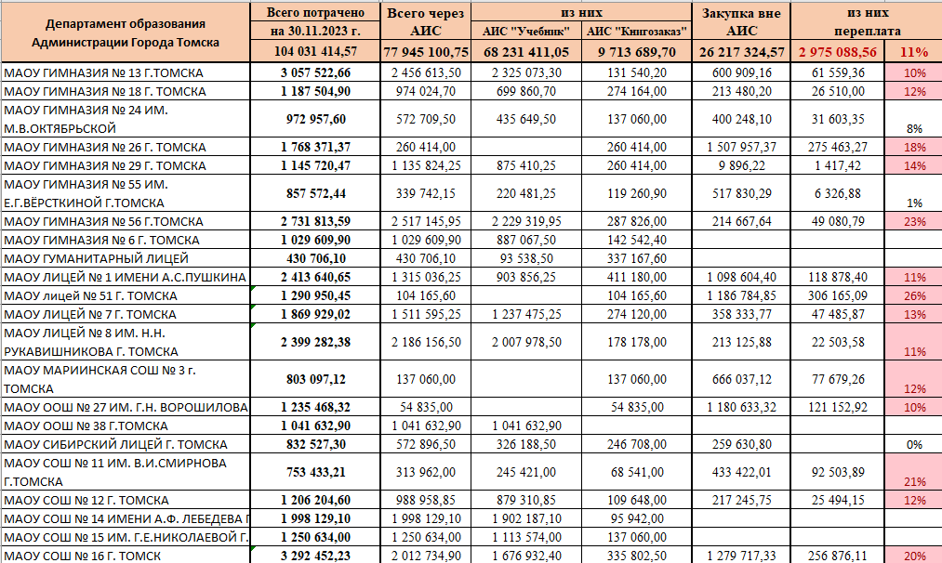
Механизмы решения
Анализ информации по закупкам учебников образовательными организациями г.Томска

Slide 22
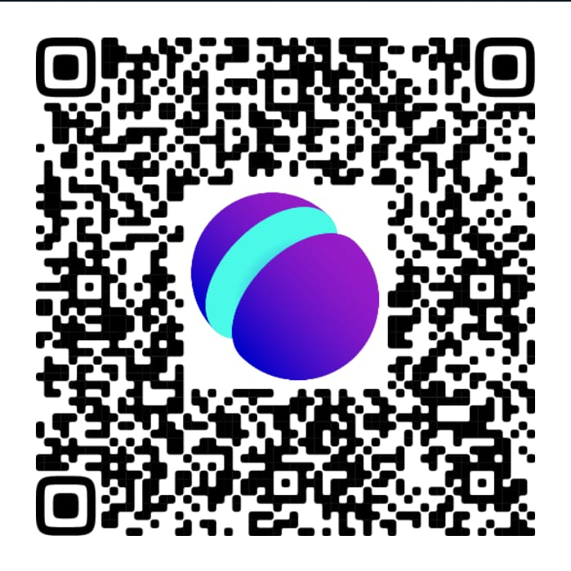
Приглашаем к сотрудничеству!
Про учебники.
АИС «Учебник»
Библиотекари
Томской области
Консультации по ведению АИС «Учебник, по приобретению учебников
Повышение квалификации, конкурсы
Вознюк Валентина Георгиевна
+7 (3822) 90-20-73
wal0927@mail.ru
Татьянкина Елена Николаевна
+7 (3822) 90-20-60
sen@toipkro.ru

